Slide 1
3D Seasons
3D Seasons
计算机图形学大作业展示
肖文惠 谢圆 杨柳

Slide 2
CATALOGUE
1
项目介绍
Season四季的展示，以及创意来源
2
小组分工
得分点完成情况和小组内分工
3
核心技术介绍
核心技术分工以及各部分核心技术的实现介绍
4
创新方法
Season四季中的创新方法，我们的亮点！

Slide 3
项目总介绍

Slide 4
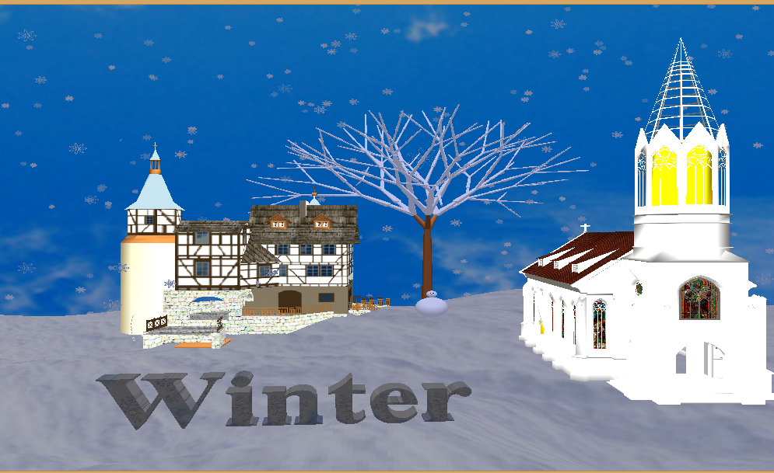
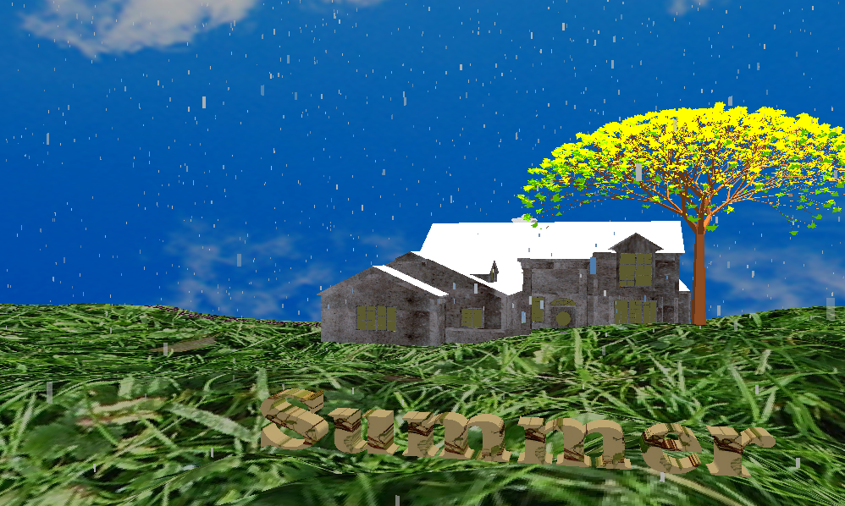
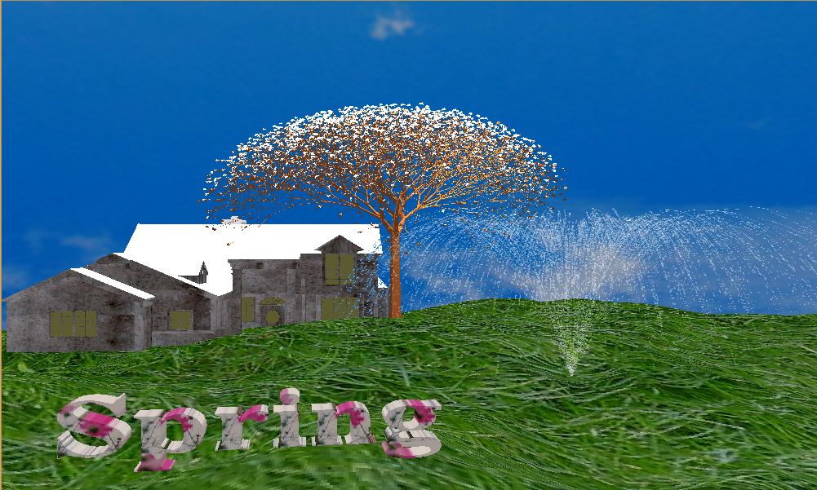
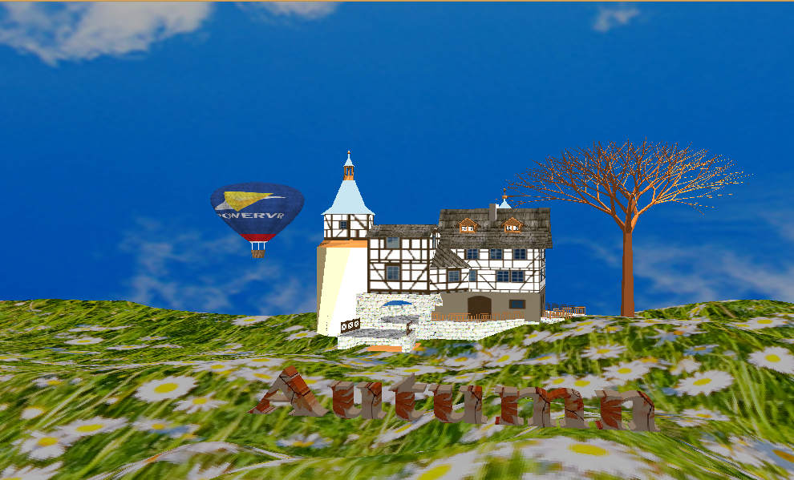
Seasons四季
Spring
1
Weather： sunny
View：tree（with flower），houses，fountain
Summer
2
Weather：rainy
View：tree（with green leaves），house
Autumn
3
Weather：sunny
View：tree（no leaves），house， fire balloon
Winter
4
Weater：snowy
View：tree（with snow），houses， snowman

Slide 5
Season四季
创意来源
在讨论创意的过程中，我们小组三位成员一致希望能够做出一些场景的变换，而不单单是一个单独的场景，就想到我们也许可以重现一年中的四个季节，因为这个主题贴近生活，易于设计，我们也想要将自己对四季的领域和感触添加进本次作业中，赞美、崇拜大自然。

Slide 6
小组分工

Slide 7
得分点完成情况
Illumination model | √ | Bessel curve and surface
Texture | √ | Multiple texture | √
Display list | √ | Bump mapping
Image manipulation | √ | Shadow
Texture mapping | √ | Skeletal animation
Display text | √ | Camera roaming | √
Anti aliasing |  | Sky rendering | √
Particle system | √ | Terrain rendering | √

Slide 8
小组分工
功能 | 组员完成情况
 | 肖文惠 | 谢圆 | 杨柳
光照模型 | √ | √ | √
材质 | √ | √ | √
显示列表 | √ |  | √
图像处理 |  |  | √
纹理映射 |  | √ | √
显示文字 | √
粒子系统 |  | √
L系统 | √
多重纹理 |  | √
摄像机漫游 |  |  | √
天空绘制 |  |  | √
地形渲染 |  |  | √
导入模型 |  |  | √

Slide 9
核心技术介绍

Slide 10
核心技术
技术分工
肖文惠
杨柳
谢圆
天空盒子
L-系统
地形图
粒子系统
光照模型与材质
摄像机漫游
显示文字
显示列表
多重纹理
3D模型导入

Slide 11
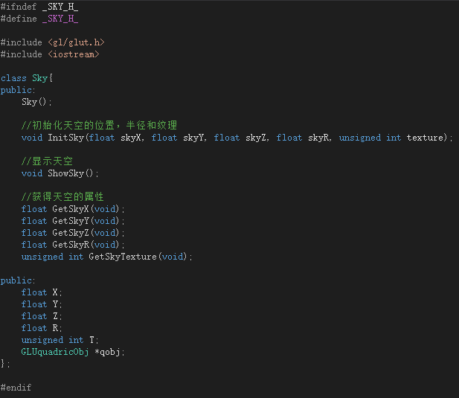
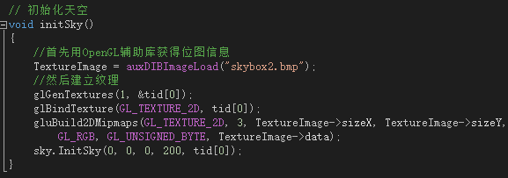
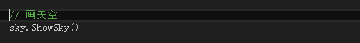
天空盒子
使用一个球体包围整个空间
对球体内部用天空的图片贴图
控制球体以一定的速率绕y轴旋转，使天空有运动的感觉，保持动感

Slide 12
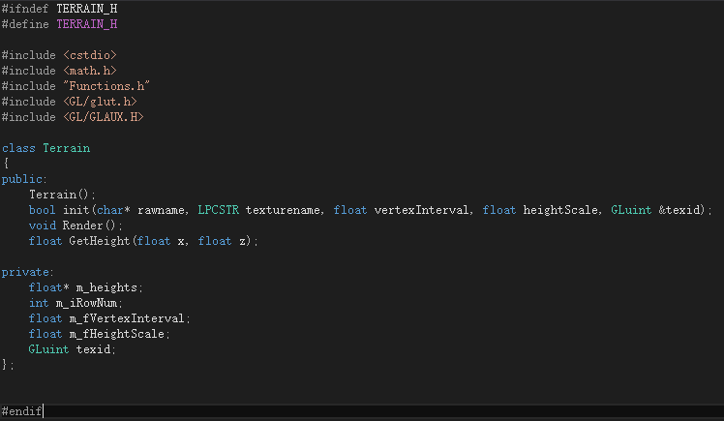
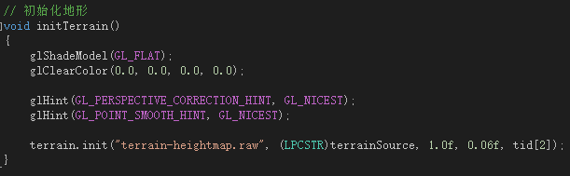
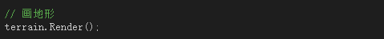
地形图
读取高度图中的数据
使用读出的数据画三角形，从而使用画出的三角形近似拼接成一个地形
使用自己的图片对地形进行贴图

Slide 13
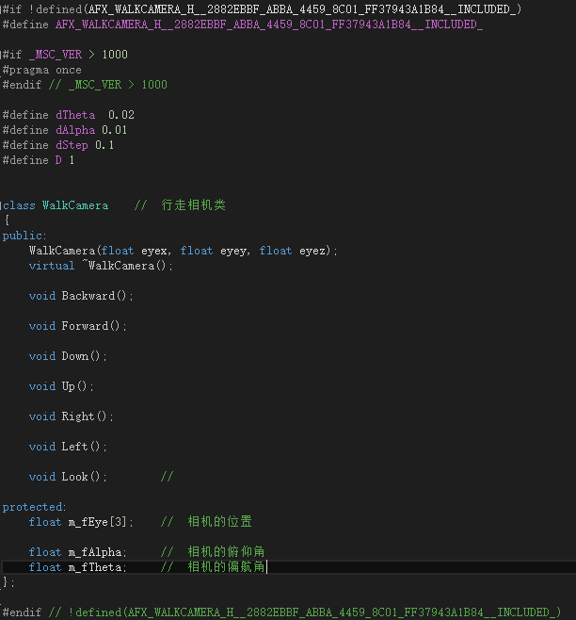
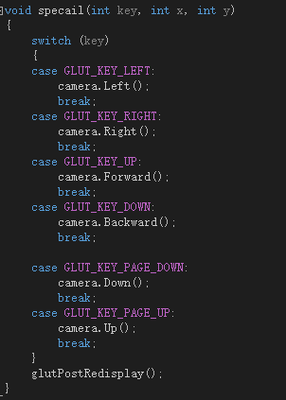
摄像机漫游
记录gluLookAt中的参数
检测方向按键的触发
更新相应的参数，从而实现摄像机的漫游

Slide 14
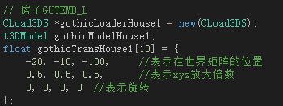
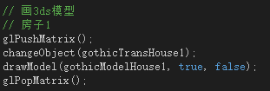
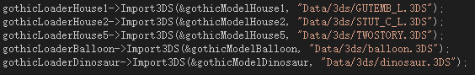
3D模型导入
读入3DS文件
调用CLoad3DS类，实现对3DS格式的文件进行解析
给定模型合适的位置和大小
将模型在openGL中画出

Slide 15
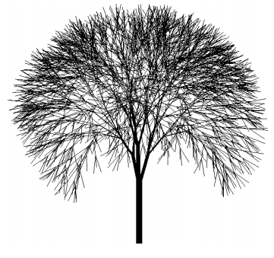
L-System
初始字符串以及相关符号说明
初始：str=” WDV/X”
W：设定树干初始宽度
D：设定树干初始长度
V：画花
X：扩展
!：画树干
Y：画带雾凇的树干
L：画绿叶
[：当前矩阵压栈，树干宽度减小
]：当前矩阵出栈，树干宽度恢复
|：树枝向下偏转30°
&：树枝向下偏转初始角度25°
>：树枝向左旋转137.5°
<：树枝向右旋转137.5°
Z：辅助
F：设定树干长度
DEPTH：表示深度——
DEPTH=4，冬天；DEPTH=5，秋天；DEPTH=6，夏天；DEPTH=7，春天
firstD记录当前深度

Slide 16
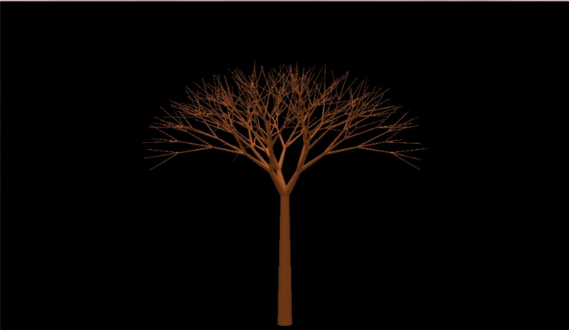
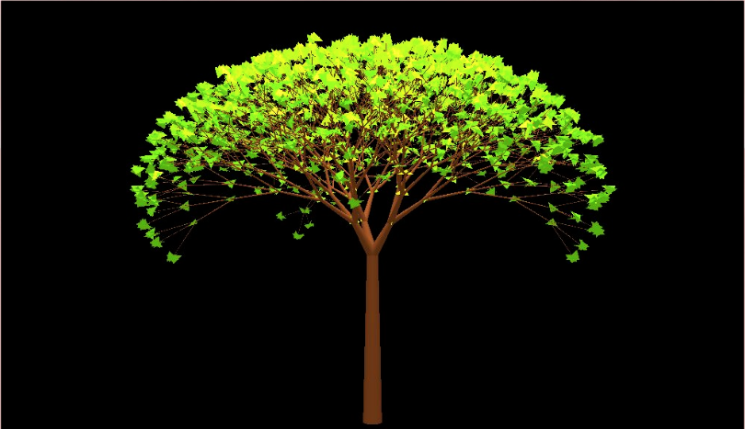
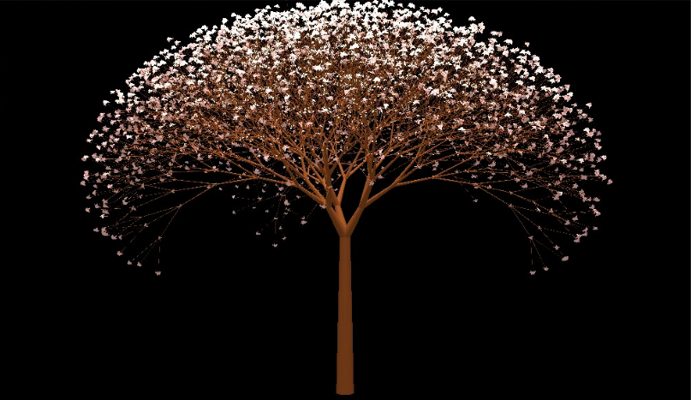
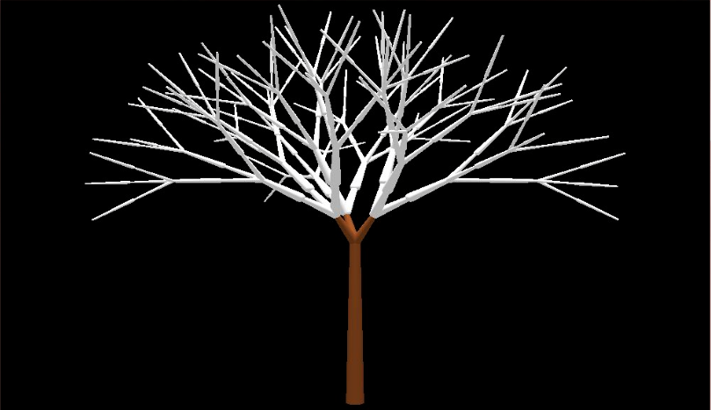
L-System
春天
If DEPTH == 7, X -> !F[&FXV]>[&FXV]<[&FXV] (棕色树干+樱花)
夏天
If DEPTH == 6, X -> !F[&FXL]>[&FXL]<[&FXL] (棕色树干+绿叶)
秋天
If DEPTH == 5, X -> !F[&FX]>[&FX]<[&FX]
(棕色树干)
冬天
If DEPTH == 4 && firstD <= 3,
X -> !F[|FX]>[|FX]<[|FX] (棕色树干)
If DEPTH == 4 && firstD > 3,
X -> YFY[|FX]>[|FX]<[|FX] (带雾凇的树干)
.

Slide 17
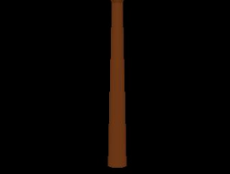
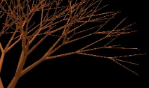
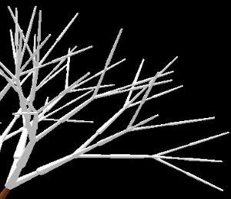
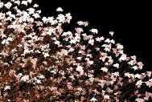
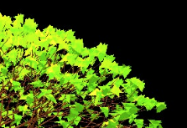
L-System
树干：圆柱
树枝：圆柱
雾凇树枝：圆柱+球，长两次
樱花：三角形
树叶：三角形

Slide 18
显示列表
glGenLists（26）
1
建立26个显示列表空间
glNewList(spring1, GL_COMPILE)
2
建立显示列表。GL_COMPILE告诉OpenGL预先在内存中构造这个列表
glEndList();
3
显示列表结束
glCallList(spring1)
4
调用显示列表

Slide 19
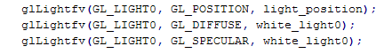
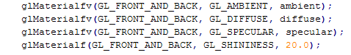
光照模型
设置光源信息
光源的位置(GL_POSITION)，漫射光(GL_DIFFUSE)，镜面反射光(GL_SPECULAR)，环境光(GL_AMBIENT)
设置物体材质
漫射(GL_DIFFUSE)，镜面反射(GL_SPECULAR)，环境反射(GL_AMBIENT)，镜面指数(GL_SHINESS)
开启光源
glEnable(GL_LIGHTING);
glEnable(GL_LIGHT0);

Slide 20
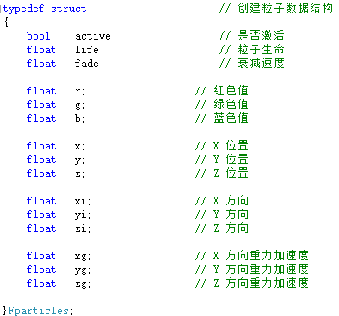
粒子系统
粒子系统模拟雨，雪，喷泉
技术难点：
1.粒子的构建，属性的选择及更新方法
2.粒子的绘制方法，如何才能更逼真
3.参数的设置和调整，合适的参数才能达到好的模拟效果

Slide 21
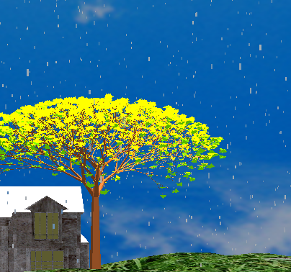
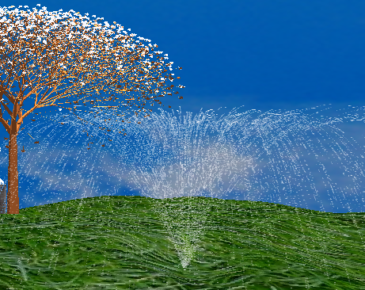
粒子系统

Slide 22
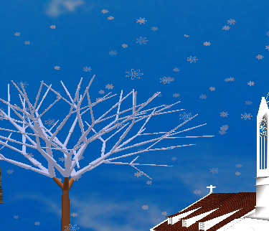

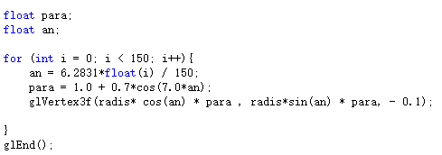
粒子系统
雪花的绘制

Slide 23
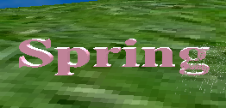
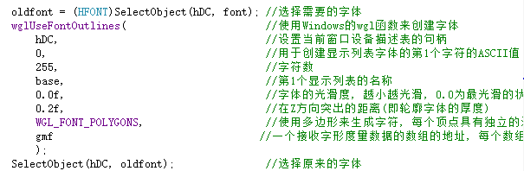
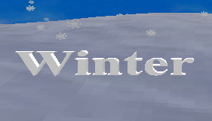
文字展示
展示立体的文字
技术实现：
1.用256 个显示列表存放要显示的字体
2.调用 windows.h下的CreateFont方法，SelectObject方法以及wgl函数构造字体的相关信息。

Slide 24
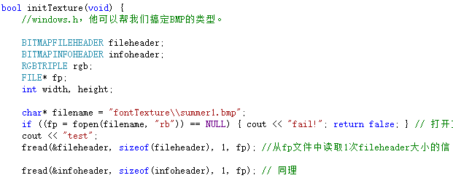
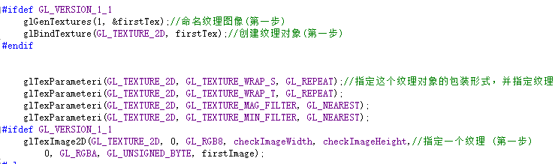
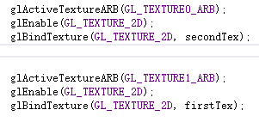
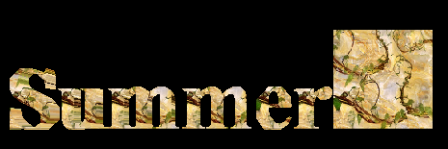
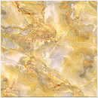
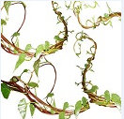
多重纹理
为文字添加多重纹理
为了更好体现季节特性，显示季节的字体的部分运用了多重纹理（两层纹理叠加）
技术实现：
1.纹理图像的读入
2.纹理的建立
3.纹理的混合

Slide 25
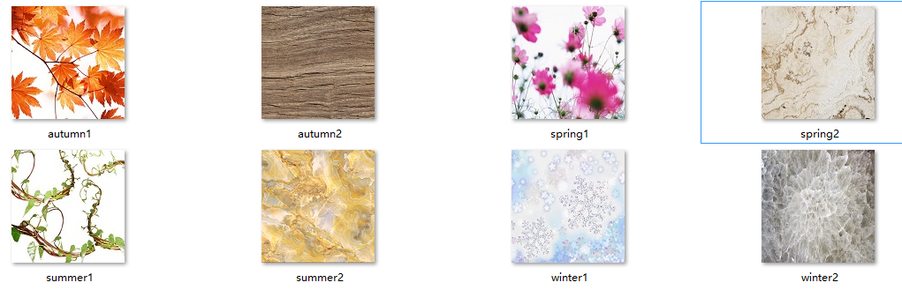




多重纹理-展示季节特性

Slide 26
创新方法

Slide 27
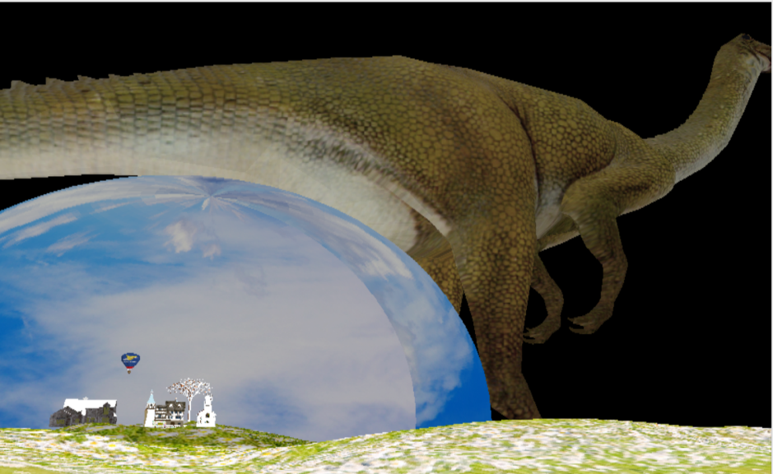
创新方法
天空盒
1
画天空时，我们控制球体以一定的速率绕y轴旋转，使天空有运动的感觉，保持动感
植物的显示
2
植物与显示列表相结合，提高显示速度
粒子系统——雪花
3
雪花的绘制，通过巧妙运用三角函数的组合绘制出花瓣
彩蛋！
4
4
不断移动将会有彩蛋哦！

Slide 28
THANK YOU
THANK YOU
Season

